Slide 1

夢想與人生 ~
自我生命的深化與開拓
陳國亮
國立台灣大學機械系學士
美國柏克萊加州大學機械博士
雲林科技大學通識中心教授
國際禪友會講師

Slide 2
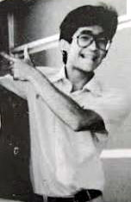
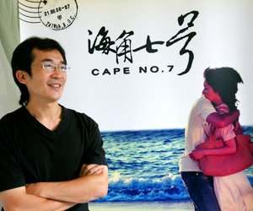
導演魏德聖 1969~
● 遠東工專電機科

Slide 3
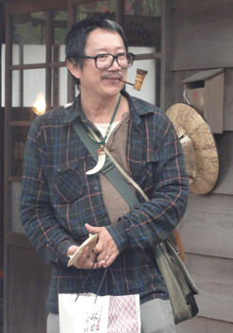
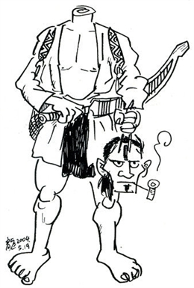
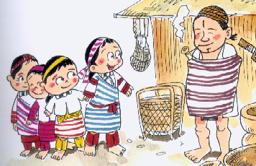
漫畫家邱若龍
1984復興美工畢業
騎摩托車進入霧社

Slide 4
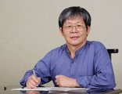



鄧相揚 1951~
南投埔里客家人
中台醫專醫檢科畢業
1998 1998 2000

Slide 5
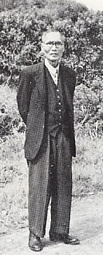
井上伊之助 1882-1966
早產，有點跛腳
父親井上彌之助在花蓮港太魯閣山地樟腦製造公司「賀田組」擔任技術員
1906年在花蓮縣秀林鄉
衛理事件被太魯閣族獵首

Slide 6
井上伊之助
在原住民部落工作長達三十多年
行醫足跡，遍及新竹縣尖石鄉、
台中縣和平鄉、南投縣仁愛鄉、
信義鄉、宜蘭縣三星鄉等地
二次大戰中，冒險到台北仁濟院、松山養神院（署立桃園療養院前身）、樂生院等地，照顧肺結核、精神病和麻瘋病患

Slide 7
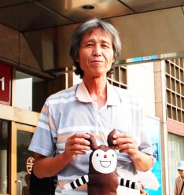
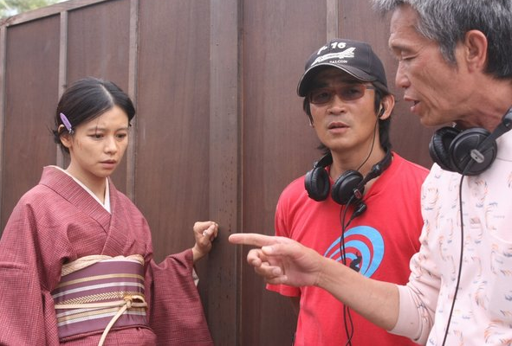
郭明正 Dakis Pawan 1954~
台灣師範大學工業教育系畢業
國立埔里高工機械科教師
賽德克巴萊翻譯與歷史文化總顧問

Slide 8
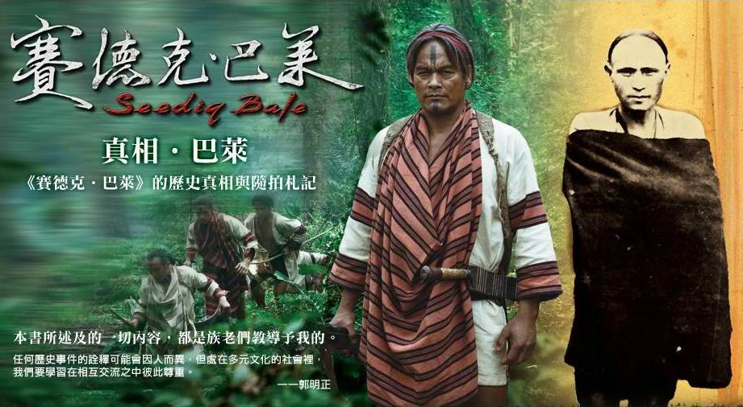
郭明正 Dakis Pawan

Slide 9

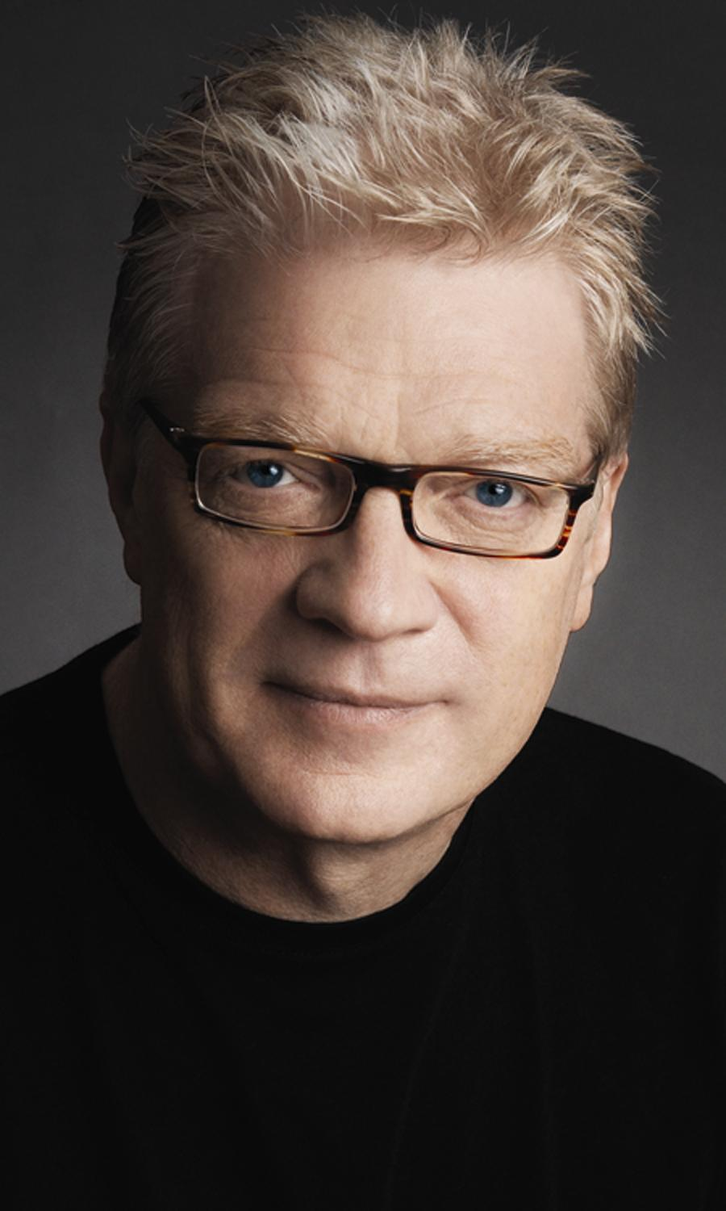
Ken Robinson

Slide 10
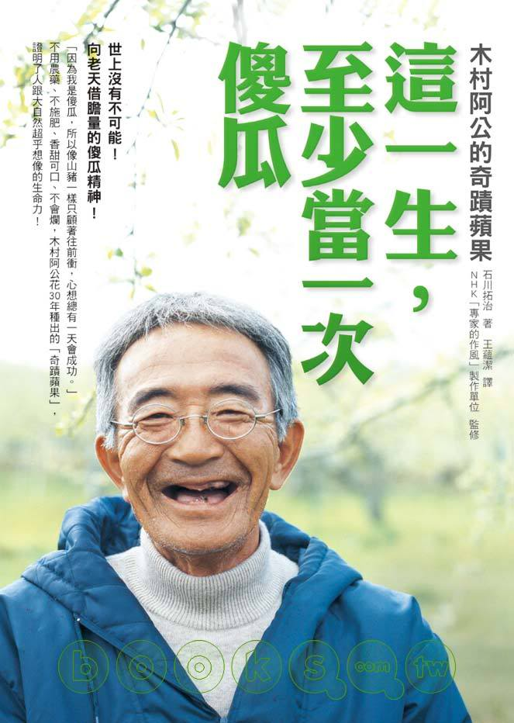
這一生，至少
當一次傻瓜
木村阿公的
奇蹟蘋果
圓神出版社

Slide 11
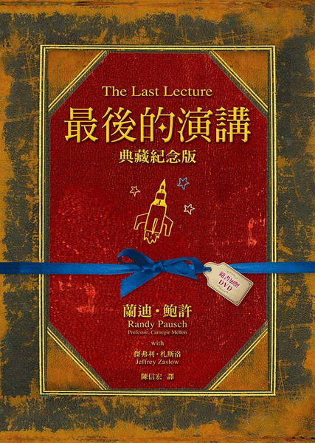
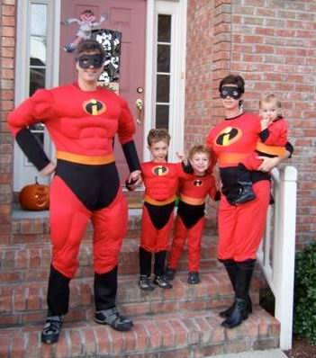
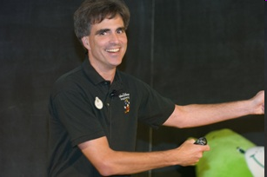
最後的演講 The Last Lecture Randy Pausch
方智出版社

Slide 12

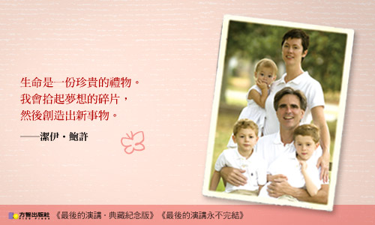
最後的演講永不完結
送別蘭迪，
擁抱新夢想
潔伊．鮑許

Slide 13

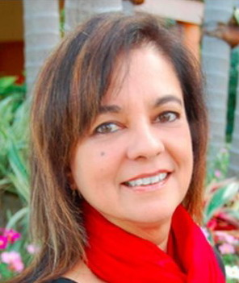
艾妮塔‧穆札尼
Anita

Slide 14
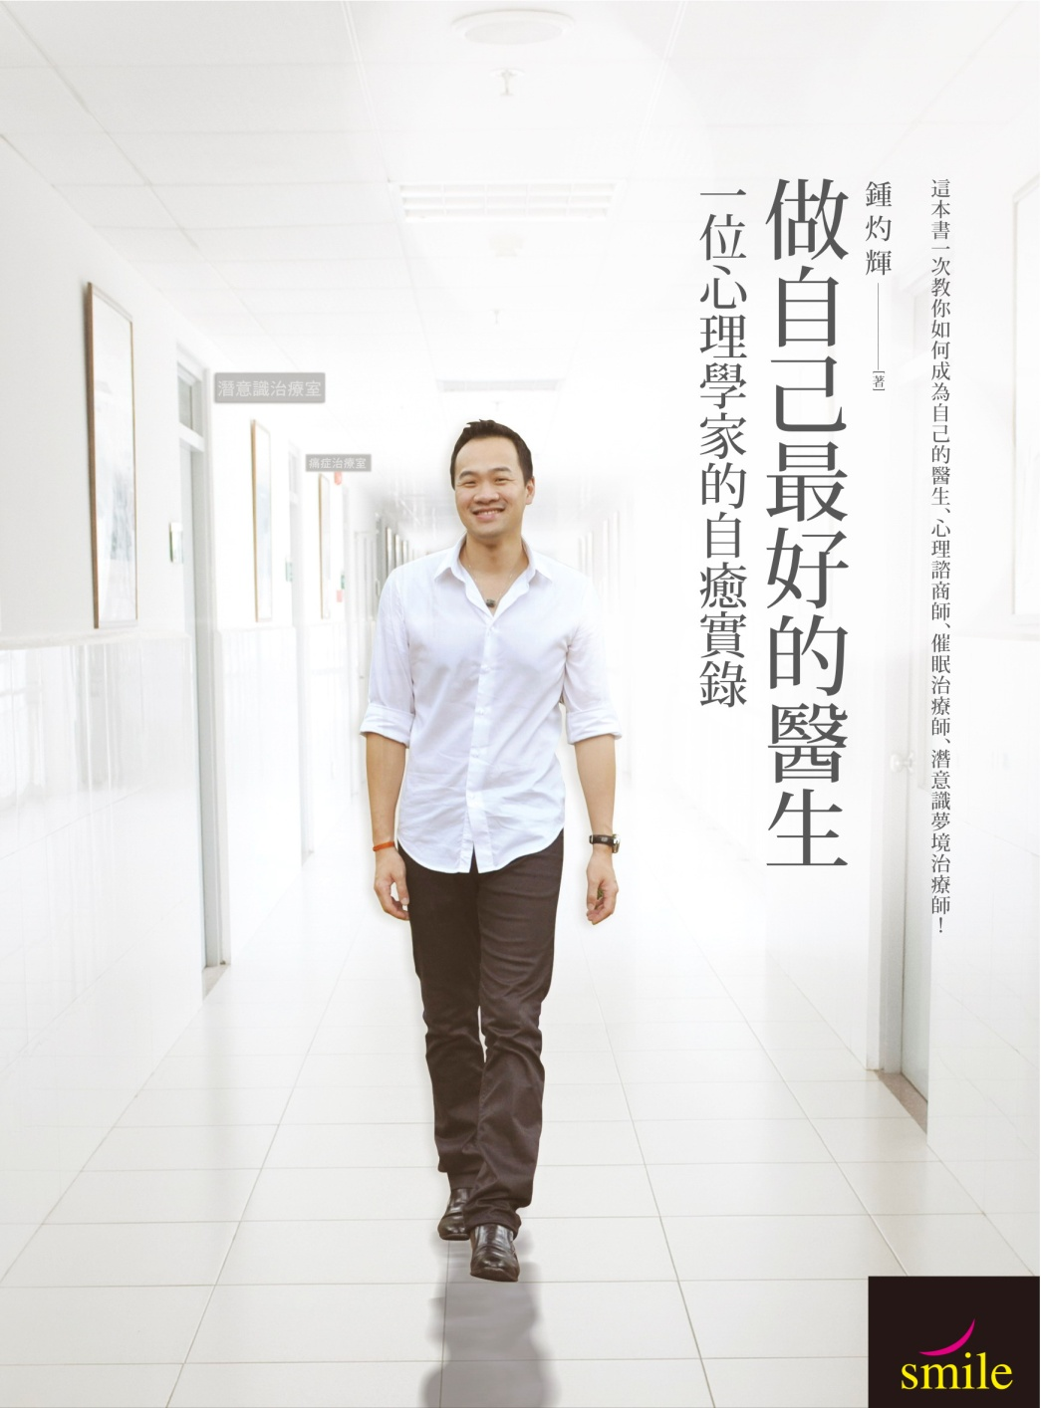
鐘灼輝 做自己最好的醫生
香港認知心理學博士
2004年 30歲
滑翔機失事

Slide 15
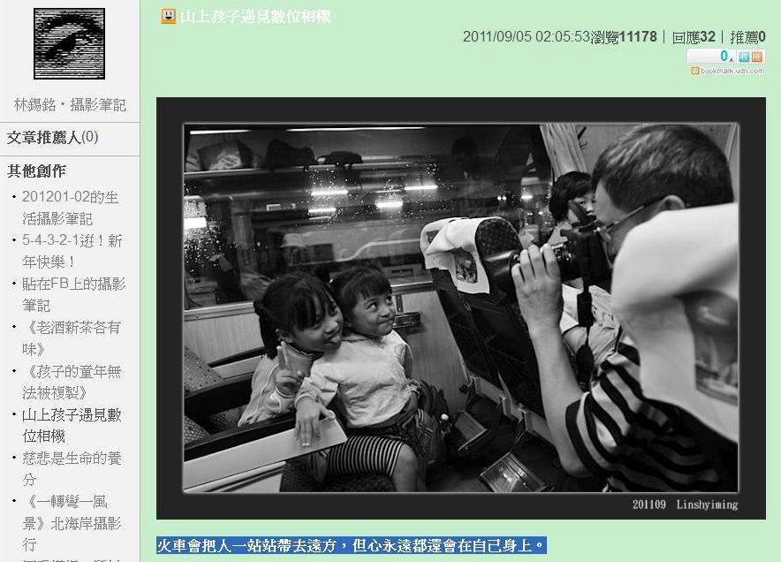
林錫銘 山上孩子遇見數位相機

Slide 16
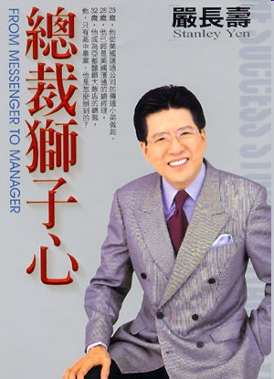
嚴長壽
● 23歲從美國運通公司
的傳達小弟做起。
● 28歲已經是美國運通
的總經理。
● 32歲成為亞都飯店的總裁。
● 只有高中畢業，如何辦到的？

Slide 17


Slide 18



Slide 19
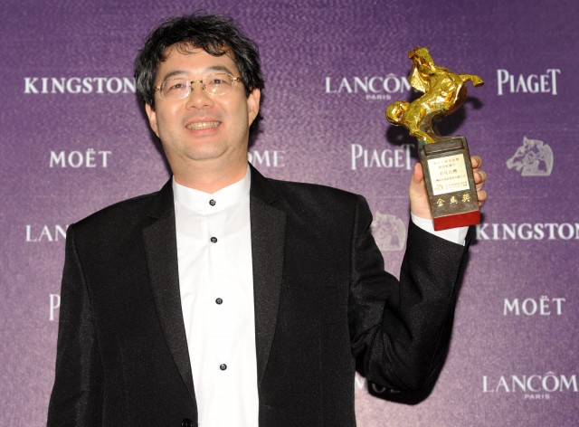
看見台灣 齊柏林
2013. 11. 23 金馬獎最佳紀錄片

Slide 20
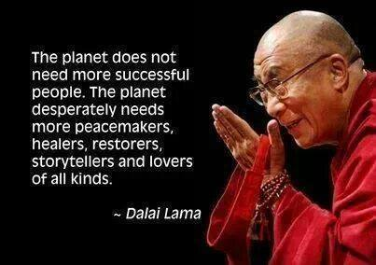
達賴喇嘛：
這個世界並不需要更多成功的人，但是迫切需要各式各樣能夠帶來和平的人、能療癒的人、能修復的人、會說故事的人、還有懂愛的人。

Slide 21
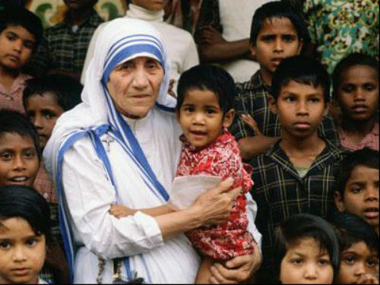
聖德雷莎修女：
不要想著做偉大的事，
只要用偉大的愛做平凡的小事。

Slide 22
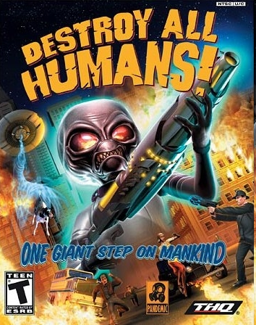
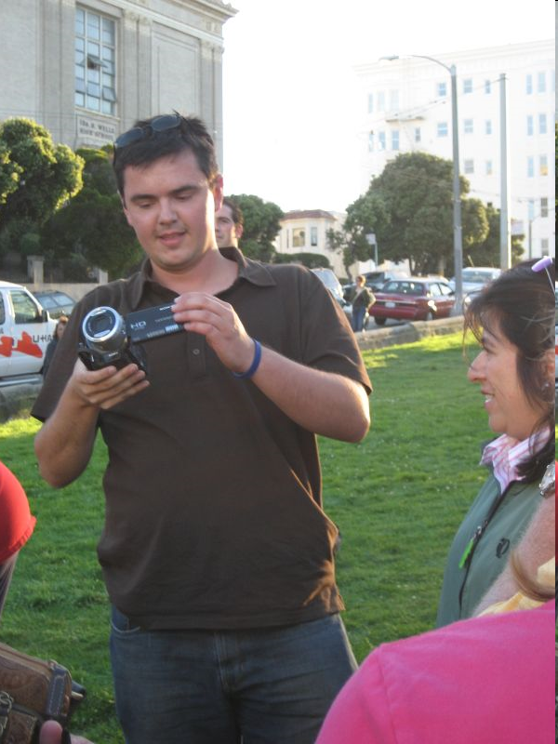
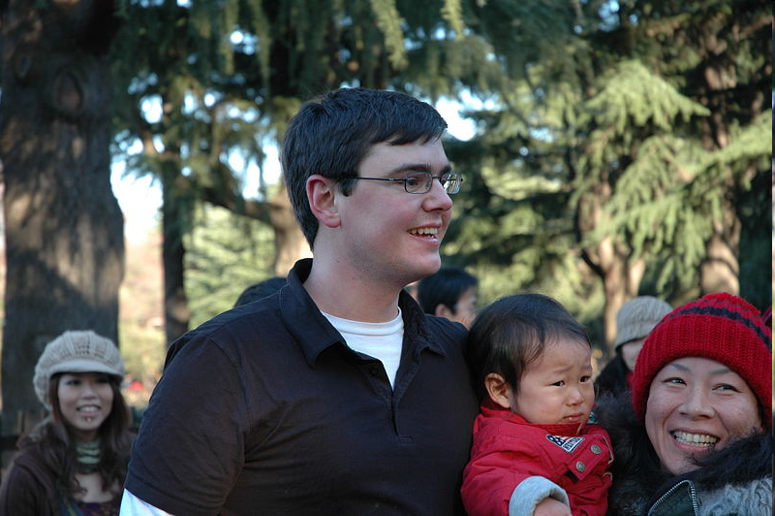

Matt Harding 1976年生
原為電玩程式設計師
2003年2月辭職後環遊世界
2006年代言口香糖廣告

Slide 23

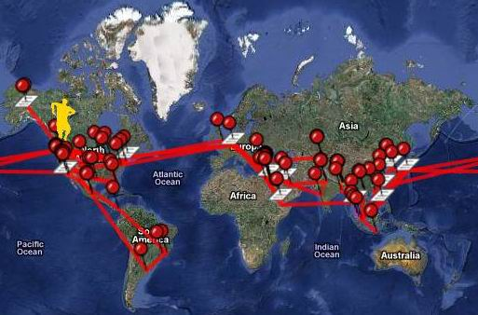
www.wheretheheckismatt.com
Matt Harding 旅行80個國家

Slide 24

以禪會友 禪入生活
圓滿智慧 如意人生

